Slide 1
المحاضرة المباشرة
الثالثة

Slide 2






إذا كان أجب عن الفقرات 1، 5،4،3،2 :
1-
أ.
ب.
ج.
د.

Slide 3
2- القيم الحرجة هي:
1 , 2 أ.
2 , 4 ب.
2 , 3 ج.
3 , 4 د.

Slide 4

3-
أ.
ب.
ج.
د.

Slide 5

4- توجد قيمة صغرى محلية للدالة عند تساوي:
-2 أ.
4 ب.
-6 ج.
2 د.

Slide 6
5- توجد قيمة عظمى محلية للدالة عند تساوي:
-2 أ.
4 ب.
-6 ج.
2 د.

Slide 7
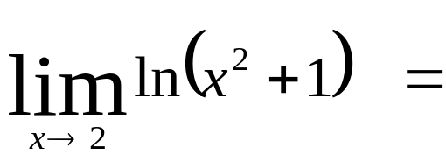


6-
أ.
ب.
0 ج.
5 د.

Slide 8
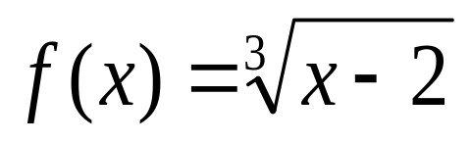
7- مجال الدالة هو:
R+ أ.
R ب.
[-∞,2] ج.
(2,∞) د.

Slide 9
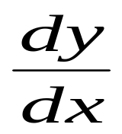





8- إذا كان فان تساوي:
أ.
ب.
ج.
د.

Slide 10





9- إذا كان فان تساوي:
أ.
ب.
ج.
د.

Slide 11
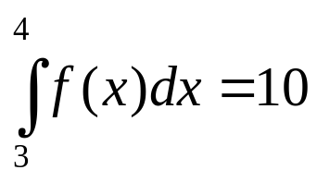
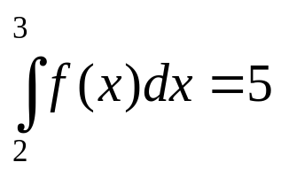
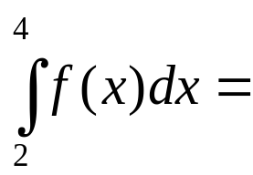
إذا كان و أجب عن الفقرات 10، 12،11 :
10-
أ. 0
ب. 5
ج. 10
د. 15

Slide 12

11-
-10 أ.
ب. 10
ج. 15
د. 5

Slide 13

12-
أ. 5
ب. 10
ج. 0
د. 15

Slide 14
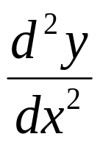
13- إذا كان y = 5x³ +5 فان عندما x = 1 تساوي:
15 أ.
30 ب.
0ج.
10 د.

Slide 15
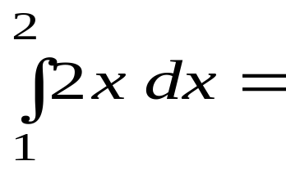
14-
6 أ.
4 ب.
3 ج.
-3 د.

Slide 16


بحمد الله

